Slide 1
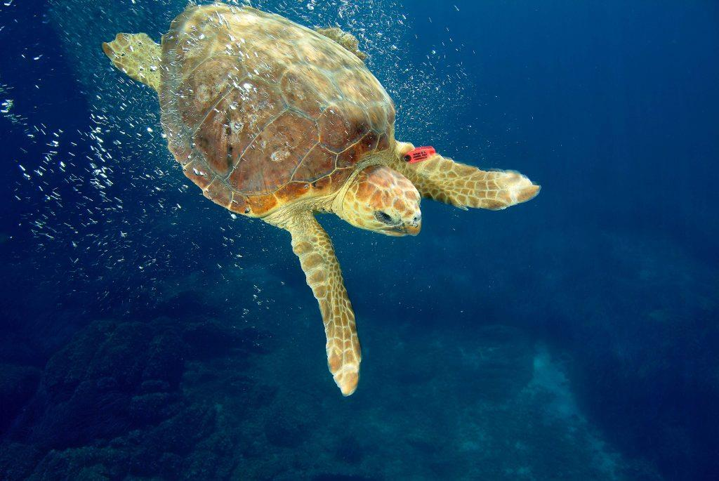

25 LUGLIO
Bandiera Blu
Spiaggia La Cinta
San Teodoro

